Slide 1
«Действия с десятичными дробями»
5 класс
Рогачева Элеонора Николаевна
Учитель математики МБОУСОШ №12 г. Североморск
Мурманская область

Slide 2
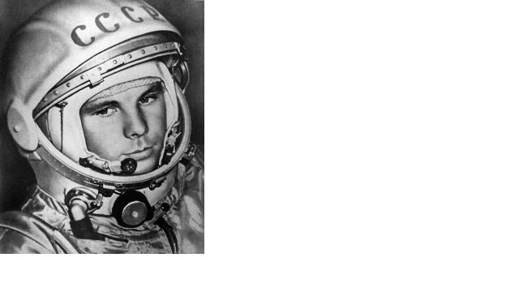
12 Апреля 1961 года

Slide 3
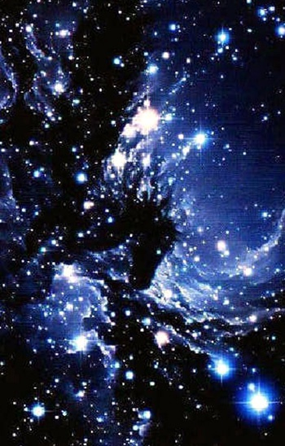
Космическое путешествие

Slide 4
Поставь необходимый знак действия
7,8 – 3,4 = 4,4
0,65 + 0,3 = 0,95
9 : 0,2 = 45
44,2 ∙ 0,2 = 8,84
0,65 + 0,30
90 : 2

Slide 5
Устно решить примеры
ЦЕЛЬ : расшифровать название созвездия
 | І Вариант | ответы |  |  | ІІ Вариант
1 | 5,4 + 2,41 | 2,95 | 7,81 | 3,49 | 4,8 + 3,01
2 | 6 – 1,3 | 5,3 | 5,03 | 4,7 | 9 – 4,3
3 | 9,25 – 2,16 | 7,09 | 7,01 | 7,19 | 8,35 – 1,26
4 | 1,8 ∙ 0,5 | 0,8 | 90 | 0,9 | 1,5 ∙ 0,6
5 | 12,5 : 5 | 25 | 2,5 | 0,25 | 17,5 : 7
А | Р | Н | И | С | О | Ж | Я | Д | З
2,95 | 4,7 | 2,5 | 7,09 | 0,25 | 7,81 ; 0,9 | 7,19 | 0,8 | 90 | 3,49

Slide 6
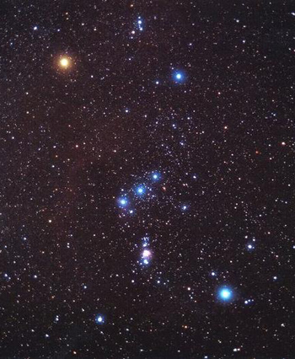
Созвездие ОРИОН

Slide 7
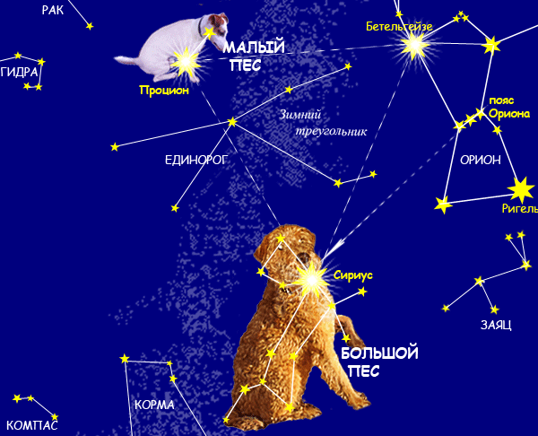
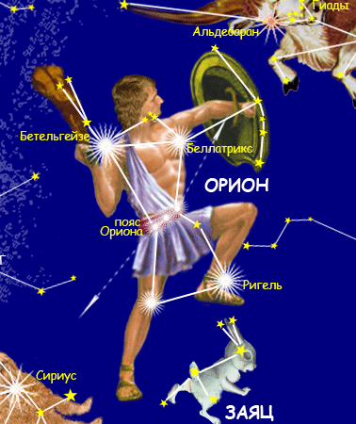
Созвездие ОРИОН

Slide 8
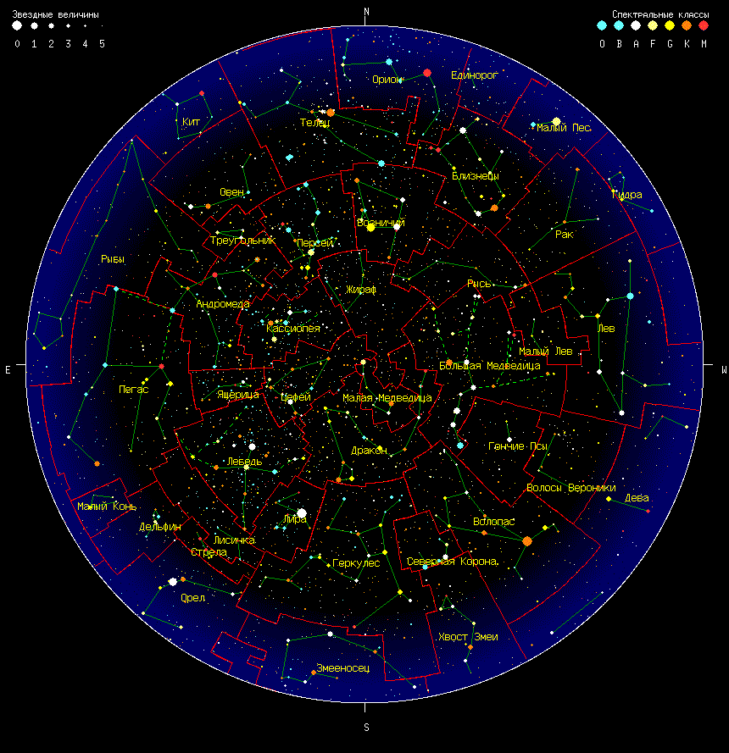
Карта космического путешествия

Slide 9
Расстояние в космосе
1 световой год =
9 460 730 472 580 , 82 км

Slide 10
Задача
( расчёт расстояния и времени полёта )
Расстояние
от Земли до Большой Медведицы – 104,3 св.г. ,
от Большой Медведицы до Малой – 367,7 св.г. ,
от Малой Медведицы до созв.Орион – 744,2 св.г.
НАЙТИ :
1) расстояние от Земли до созвездия Орион.
2) рассчитать время полёта , если известно , что скорость нашего корабля 60,81 св.лет ∕ мин.

Slide 11
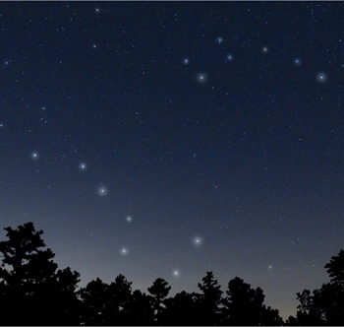
Созвездия
Большой и Малой медведиц
У Большого Ковша
Больно ручка хороша!
Три звезды - и все подряд,
Как алмазные, горят!
Среди звёзд, больших и ярких,
Чуть видна ещё одна:
В середине рукоятки
Приютилася она.
Ты получше приглядись,
Видишь,
Две звезды слились?
Та, которая крупнее,
Называется Конём.
А малышка рядом с нею -
Всадник,
Скачущий на нём.

Slide 12
Решить уравнения
Каждому корню уравнения соответствует буква .
Задание : расшифровать слово
А | Ц | К | М | О | Т | И | ЛЬ | Р
3,27 | 2,7 | 11,7 | 47,1 | 22,56 | 2,6 | 0,56 | 2,55 | 2,06
1 Вариант | 2 Вариант
1) у : 10 = 4,71 2) 2,34 х + 2,66 х = 2,8 3) ( 7,2 – х ) : 5 = 0,9 4) 16,35 : х = 5 5) 3,5 ∙ а = 7,21 | 1) 10 ∙ х = 32,7 2) 1,73 х + 0,27х = 5,1 3) ( х − 7,2 ) : 5 = 0,9 4) а : 3,2 = 7,05 5) 2,5 ∙ у = 5,15

Slide 13
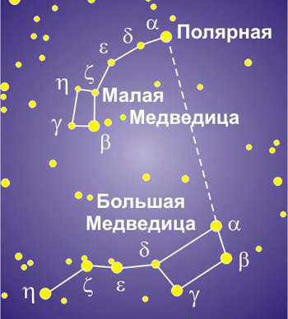
?
Всю ночь созвездия блестящие
Не замедляют хоровода
Вокруг одной звезды, стоящей
Как будто в центре небосвода.

Slide 14
Определите , как она называется .
Возможные варианты:
Северная – 50,4 Сириус – 5,04 Полярная – 5,64
Произведите вычисления по блок-схеме на рисунке :
− 6,7 + 2,04
х −
+ 5,4
− 3,6
55,64
10,7
4
53,6
5,64
8
13,4
50

Slide 15
Карта космического путешествия

Slide 16
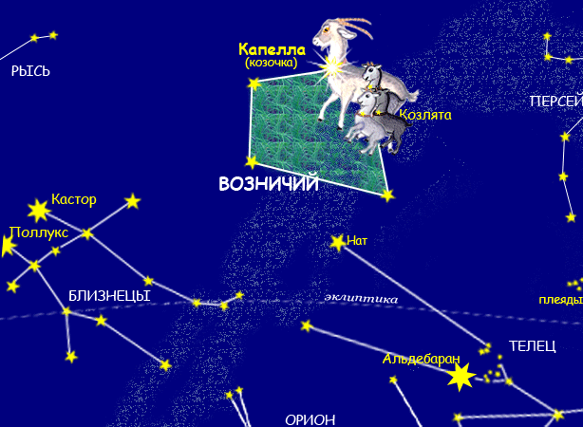
Созвездие ВОЗНИЧИЙ

Slide 17
Созвездие ОРИОН

Slide 18
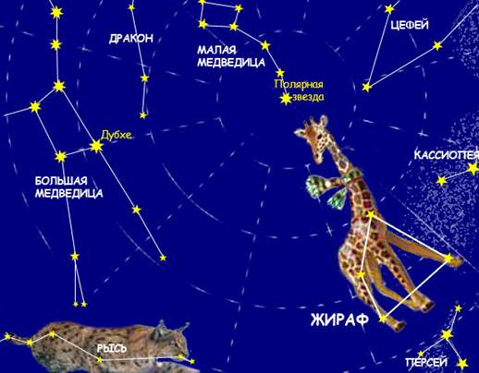
ДОМАШНЕЕ ЗАДАНИЕ

Slide 19
